Slide 1
3^{η} ενότητα Κλασικά χρόνια 5^{ος} – 4^{ος} αιώνας π.Χ. 2. Ο «χρυσός αιώνας» 21^{ο} κεφάλαιο Το πολίτευμα και η κοινωνία της Αθήνας στα χρόνια του Περικλή
Δ΄ Δημοτικού, Ιστορία
Όνομα δασκάλου
Σχολείο
Ο Περικλής δεν παρασυρόταν από τον λαό, αλλά τον καθοδηγούσε.
(Θουκυδίδης, Ιστορία, Β΄, 65, 8 – 10)

Slide 2
Στο 21^{ο} κεφάλαιο συζητούμε για το πολίτευμα της Αθήνας στα κλασικά χρόνια και για τις διάφορες κατηγορίες στις οποίες ανήκαν οι κάτοικοι της πόλης.

Slide 3
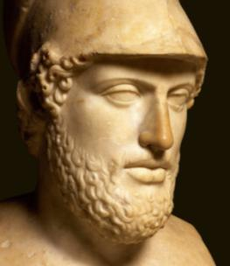
Εκείνη την εποχή ξεχώρισε με την παρουσία του ο Περικλής. Ο Περικλής, για να πείσει τους συμπολίτες του να ασχοληθούν με την πολιτική, αποφάσισε να τους δίνεται ένα χρηματικό ποσό.

Slide 4
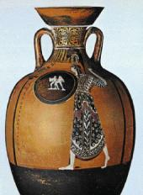
Στην Εκκλησία του Δήμου λαμβάνονταν οι
αποφάσεις από τους ελεύθερους πολίτες,
Για τα στρατιωτικά ζητήματα
αποφάσιζαν οι 10 στρατηγοί
η θητεία των οποίων ήταν ετήσια.

Slide 5
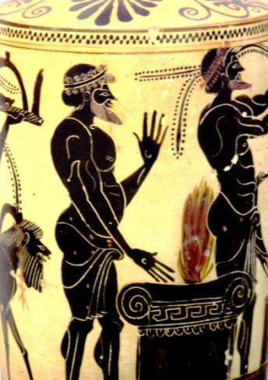
Οι κάτοικοι της Αθήνας διακρίνονταν σε τρεις κατηγορίες:
(α) Αθηναίοι πολίτες,
(β) μέτοικοι και
(γ) δούλοι.

Slide 6
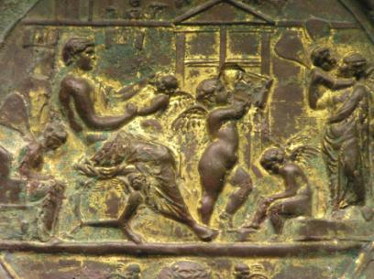
Οι Αθηναίοι πολίτες κατάγονταν και από τους 2 γονείς από την Αθήνα.
Αυτό αποφασίστηκε το 451 π.Χ. σύμφωνα με έναν νόμο που καθιερώθηκε από τον ίδιο τον Περικλή.

Slide 7
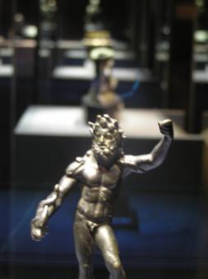
Οι μέτοικοι ήταν ξένοι που έμεναν μόνιμα στην Αθήνα και ασχολούνταν με το εμπόριο. Για την εκεί διαμονή τους πλήρωναν ένα φόρο, το μετοίκιον (12 δραχμές). Ορισμένες φορές, μάλι-
στα, υπηρετούσαν στον στρατό και στον στόλο.

Slide 8
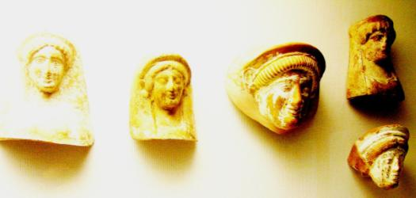
Οι δούλοι είχαν αναλάβει τις δύσκολες δουλειές. Η ζωή τους ήταν εξαιρετικά σκληρή και απαιτητική. Ωστόσο, αν ένας δούλος είχε κάποιο παράπονο από τον αφέντη του μπορούσε να ζητήσει να πουληθεί σε άλλον. Πολλοί από αυτούς
εργάζονταν ως αστυνομικοί, λογιστές και παιδαγωγοί.

Slide 9
σχεδιαγραμματική απόδοση
του μαθήματος
Αθήνα
Οι πολίτες ενθαρρύνονταν να συμμετάσχουν
στην πολιτική. Οι αποφάσεις λαμβάνονταν
στην Εκκλησία του Δήμου, ενώ για
τα στρατιωτικά αποφάσιζαν οι 10 στρατηγοί.
κατηγορίες κατοίκων της Αθήνας
(α) Αθηναίοι πολίτες (και από τους 2 γονείς κατάγονταν από την Αθήνα)
(β) μέτοικοι (ξένοι, πλήρωναν το μετοίκιο)
(γ) δούλοι (πολύ δύσκολη και σκληρή η ζωή τους)

Slide 10
ανακεφαλαίωση ενότητας 1/2
1^{η} ερώτηση: Για ποιο λόγο ο Περικλής αποφάσισε να δίνεται ένα χρηματικό ποσό σε όσους ασχολούνται με την πολιτική;
απάντηση: Για να έχουν όλοι
το κίνητρο της συμμετοχής.
2^{η} ερώτηση: Πού λαμβάνονταν οι αποφάσεις οι σχετικές με τη διαχείριση των κοινών της πόλης;
απάντηση: Στην Εκκλησία του Δήμου

Slide 11
ανακεφαλαίωση ενότητας 2/2
3^{η} ερώτηση: Ποια ήταν η βασική προϋπόθεση
για να θεωρηθεί κάποιος Αθηναίος πολίτης;
απάντηση: Να κατάγονται
και οι 2 γονείς του από την Αθήνα.
4^{η} ερώτηση: Πώς λεγόταν ο φόρος
που κατέβαλλαν οι μέτοικοι,
για να έχουν το δικαίωμα να μένουν
και να δραστηριοποιούνται
επαγγελματικά στην Αθήνα;
απάντηση:
μετοίκιο

